Slide 1
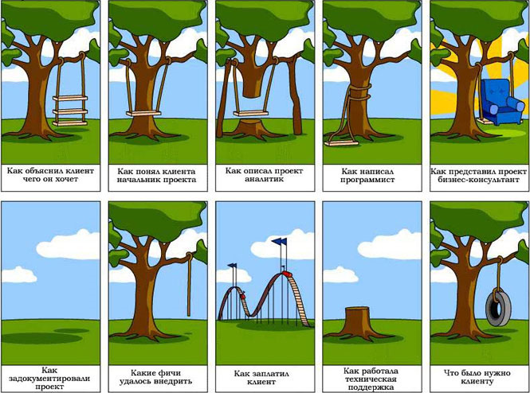
Программирование на Java. Базовый курс. Специализация
Иван Спресов
Юлий Слабко

Slide 2
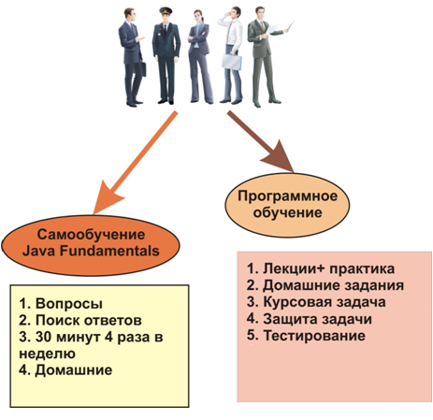
Принцип работы. Условия и ограничения
Опоздание – рассказ стихотворения
Вопросы можно задавать
на любом этапе, но лучше
на определенных секциях
Повторение на каждом занятии
(5-10 минут)

Slide 3
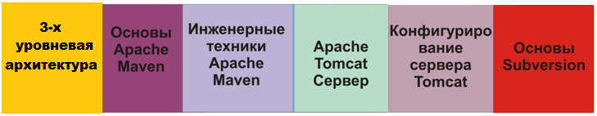
Содержание модуля

Slide 4
Технологии JEE
 | Описание | Использованная версия
 |  | J2EE 1.4 | JEE 5 | JEE 6 | JEE 7
 |  | 2003 | 2006 | 2009 | 2013
EJB | Enterprise JavaBeans — спецификация технологии серверных компонентов, содержащих бизнес-логику | 2.1 | 3.0 | 3.1 | 3.2
JPA | Java Persistence API | Нет | 1.0 | 2.0 | 2.1
Сервлет | Обслуживание запросов веб-клиентов | 2.4 | 2.5 | 3.0 | 3.1
JSP | JavaServer Pages — динамическая генерация веб-страниц на стороне сервера | 2.0 | 2.1 | 2.2 | 2.3
JSTL | JavaServer Pages Standard Tag Library | Нет | 1.2 | 1.2 | 1.2
JSF | JavaServer Faces — компонентный серверный фреймворк для разработки веб-приложений на технологии Java | Нет | 1.2 | 2.0 | 2.2
JAX-WS | Java API for XML Web Services — создание веб-сервисов | 1.0 | 1.2 | 1.2 | 2.2
JAX-RS | Java API for RESTful Web Services -- создание RESTful веб-сервисов | Нет | Нет | 1.1 | 2.0
JNDI | Java Naming and Directory Interface — служба каталогов | 1.2 | 1.2 | 1.2
JMS | Java Message Service — обмен сообщениями | 1.1 | 1.1 | 1.1 | 2.0
JTA | Java Transaction API | 1.0.1B | 1.1 | 1.1 | 1.2
JAAS | Java Authentication and Authorization Service — Java реализация PAM | 1.0 | 1.0 | 1.0
JavaMail | Получение и отправка электронной почты | 1.2 | 1.4 | 1.4 | 1.5
JACC | Java Authorization Contract for Containers | 1.0 | 1.1 | 1.1 | 1.4
JCA | J2EE Connector Architecture | 1.5 | 1.5 | 1.6 | 1.6
JAF | JavaBeans Activation Framework | 1.0 | 1.1 | 1.1 | 1.1
StAX | Streaming API for XML | Нет | 1.0 | 1.0 | 1.0
CDI | Context and Dependency Injection | Нет | Нет | 1.0 | 1.1

Slide 5
Шаблоны J2EE
Intercepting Filter
Front Controller
Dispatcher View
Service to Worker
Composite View
View Helper
Business Delegate
Service Locator
Value List Handler
Value Object Assembler
Composite Entity
Value Object
Session Facade
Data Access Object
Service Activator

Slide 6
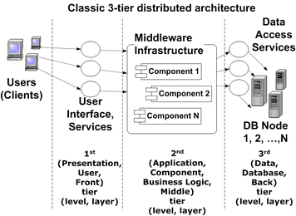
Классическая интерпритация 3-х уровневой архитектуры

Slide 7
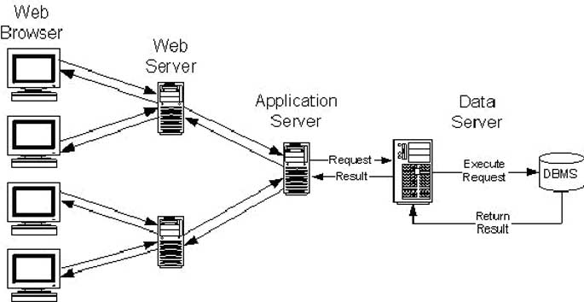
Физическое взаимодействие компонент

Slide 8
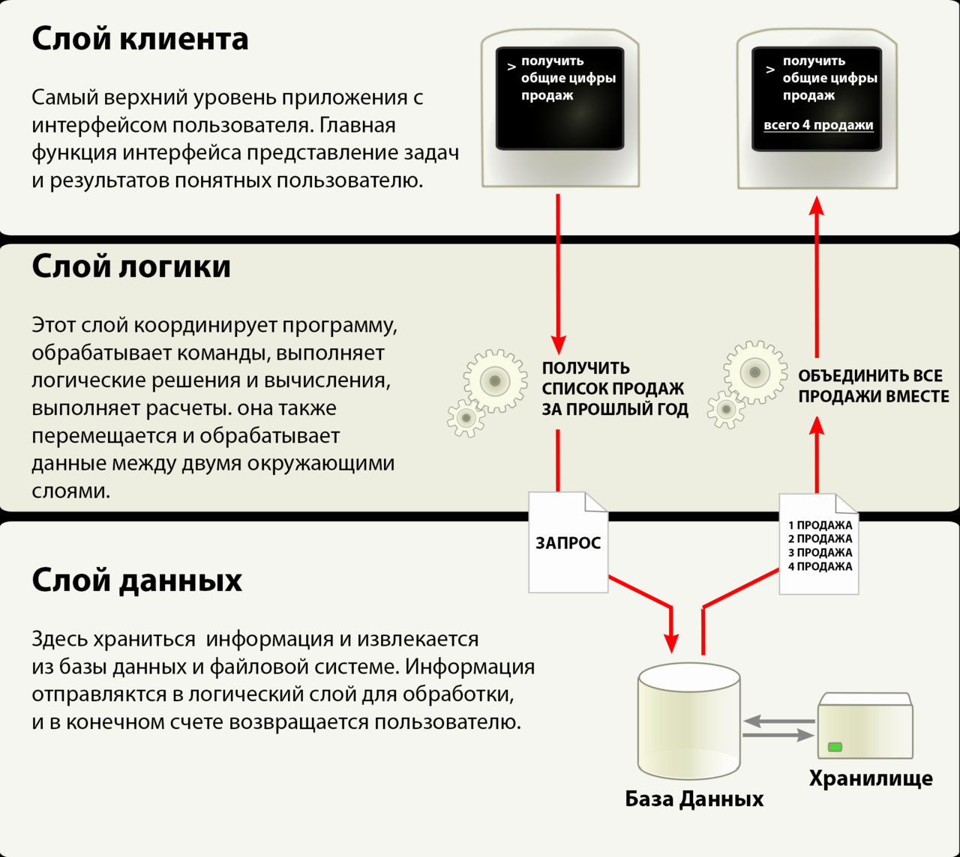
Интерпритация 3-х уровневой архитектуры

Slide 9
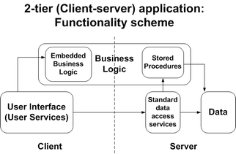
2-x уровневая архитектура (Клиент-Сервер)

Slide 10
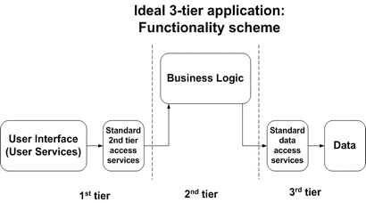
3-x уровневая архитектура (идеальный вариант)

Slide 11
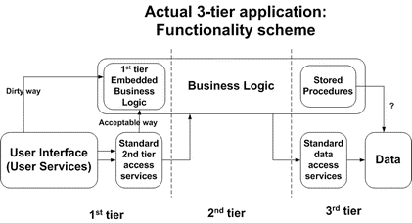
3-x уровневая архитектура (фактический вариант)

Slide 12
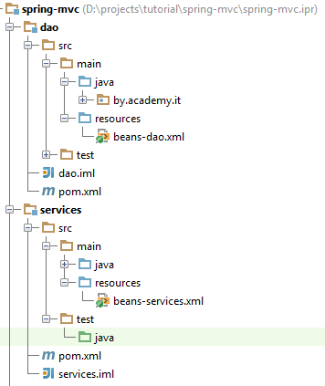
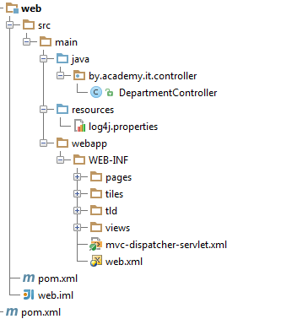
Integration 3-level Architecture

Slide 13
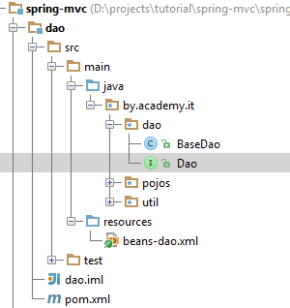
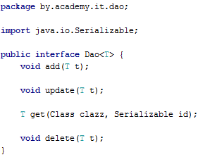
Integration 3-level Architecture

Slide 14
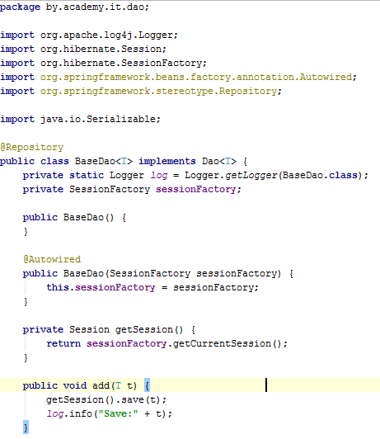
Integration 3-level Architecture

Slide 15
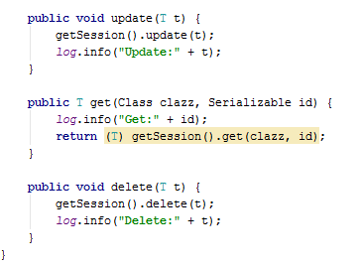
Integration 3-level Architecture

Slide 16
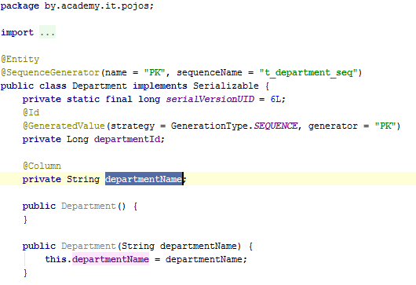
Integration 3-level Architecture

Slide 17
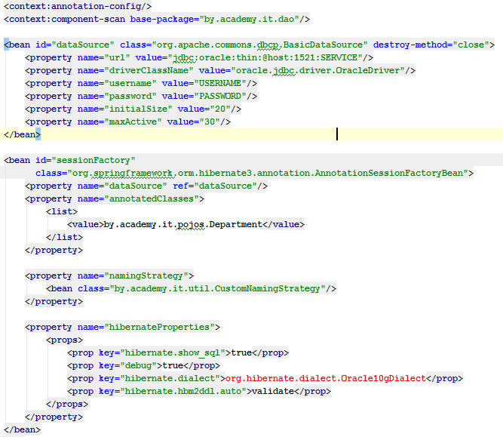
Integration 3-level Architecture

Slide 18
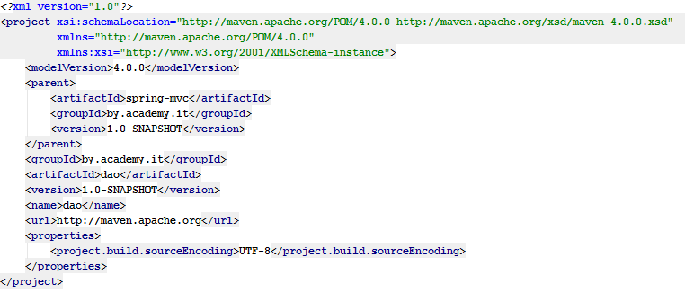
Integration 3-level Architecture

Slide 19
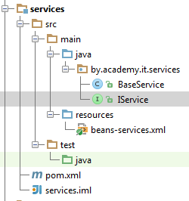
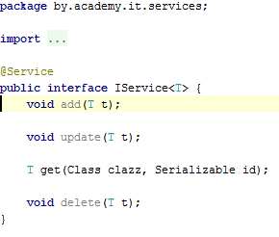
Integration 3-level Architecture

Slide 20
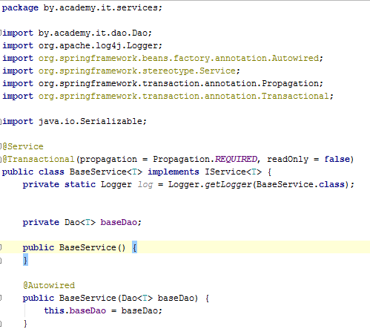
Integration 3-level Architecture

Slide 21
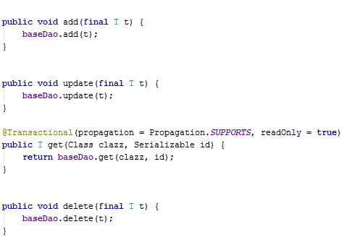
Integration 3-level Architecture

Slide 22
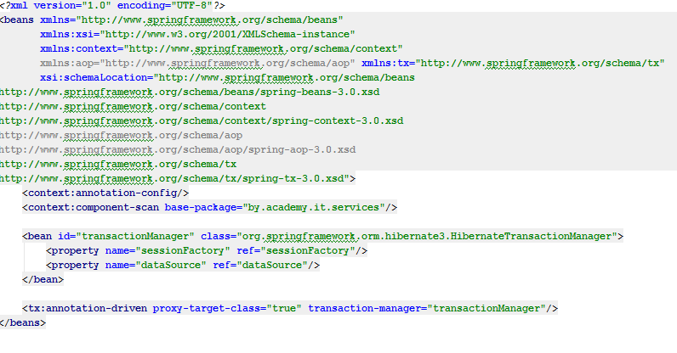
Integration 3-level Architecture

Slide 23
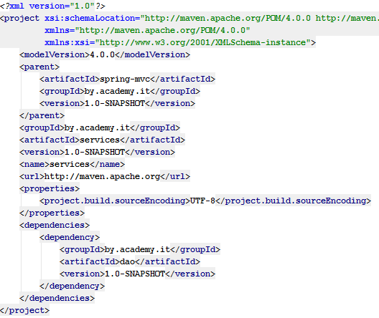
Integration 3-level Architecture

Slide 24
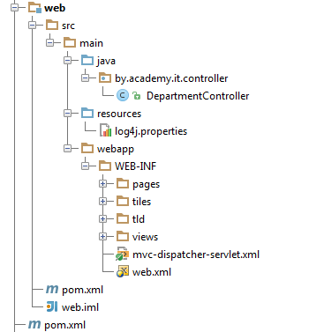
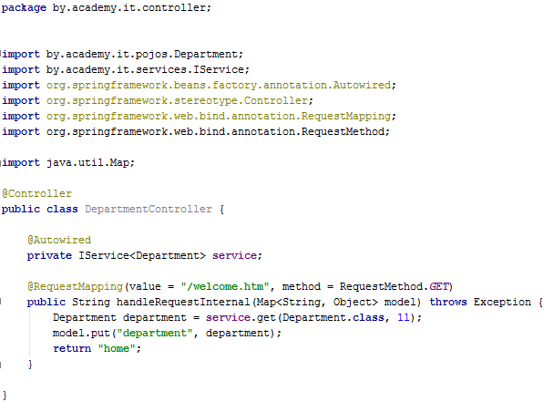

Integration 3-level Architecture

Slide 25
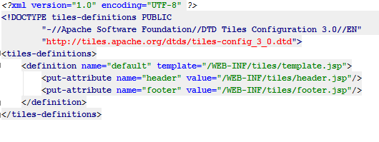
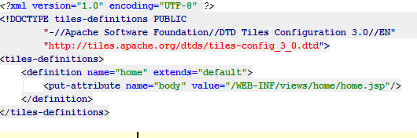
Integration 3-level Architecture

Slide 26
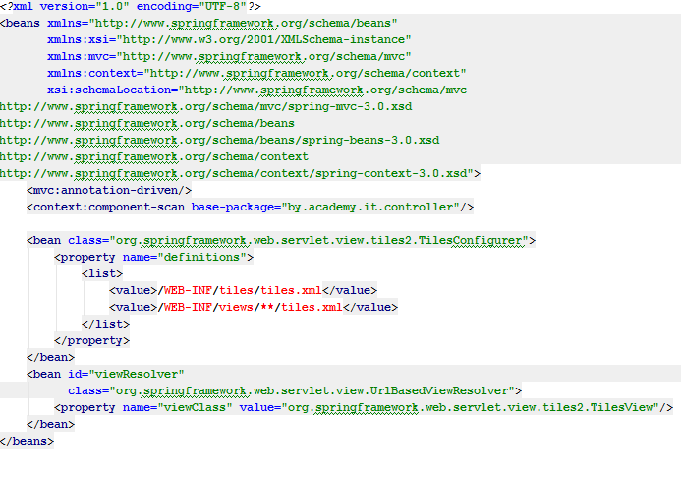
Integration 3-level Architecture

Slide 27
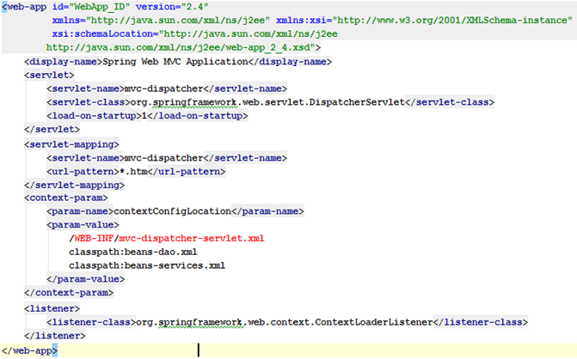
Integration 3-level Architecture

Slide 28
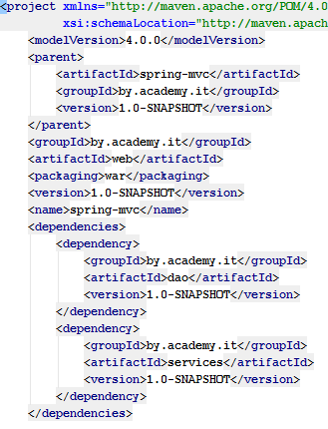
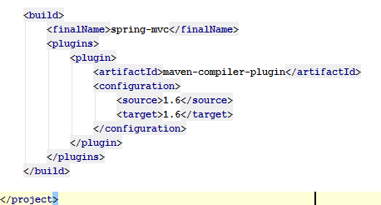
Integration 3-level Architecture

Slide 29
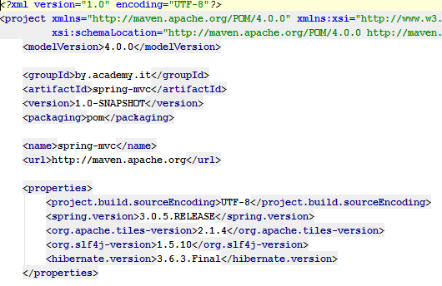
Integration 3-level Architecture

Slide 30
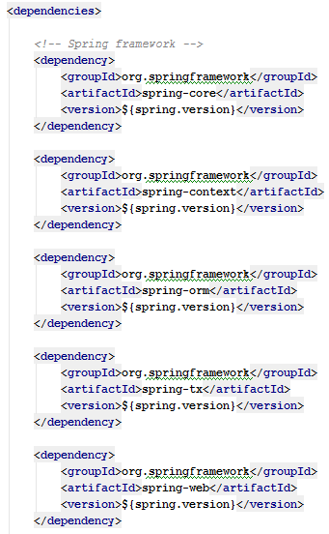
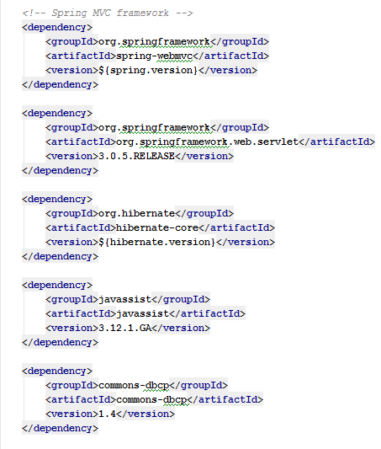
Integration 3-level Architecture

Slide 31
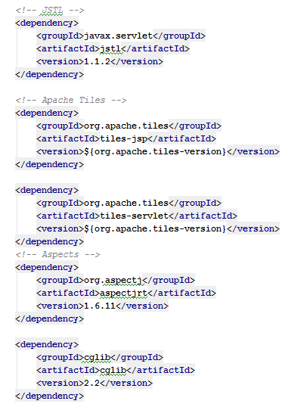
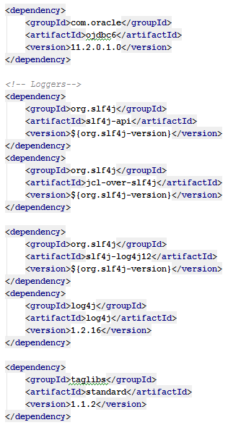
Integration 3-level Architecture

Slide 32
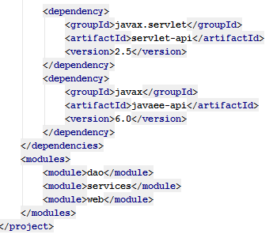
Integration 3-level Architecture

Slide 33
Ваши вопросы?

Slide 34

Практика
Настройте среду разработки Intellige Idea 1.13. Настройте JDK, установите и настройте web-сервер?

